Slide 1
IMPLEMENTASI LOGISTIC REGRESSION UNTUK PREDIKSI PENYAKIT JANTUNG
Analisis Dataset Cleveland Heart Disease (UCI)
Disusun oleh:
Miranda Yahya (4122024)
Prodi S1 Ilmu Komputer

Slide 2
TUJUAN DAN MANFAAT
Tujuan:
- Membangun model klasifikasi untuk memprediksi risiko penyakit jantung
- Menggunakan algoritma Logistic Regression
Manfaat:
- Deteksi dini risiko penyakit jantung
- Demonstrasi penerapan machine learning di bidang kesehatan

Slide 3
SUMBER DATASET
Sumber: UCI Machine Learning Repository
Fitur Utama:
- 13 fitur klinis (usia, jenis kelamin, tekanan darah, dll)
- 1 target biner (0: sehat, 1: sakit)
Statistik Dataset:
- Jumlah sampel: 303
- Tidak ada missing values

Slide 4
PREPROCESSING DATA
Langkah-langkah:
1. Konversi target ke bentuk biner
2. Pengecekan missing values
3. Pemisahan fitur dan label
Kode Penting:
df["target"] = df["target"].apply(lambda x: 1 if x > 0 else 0)
X = df.drop("target", axis=1)
Y = df["target"]

Slide 5
PEMBAGIAN DATASET
Skema Pembagian:
- 80% data training
- 20% data testing
Implementasi:
X_train, X_test, Y_train, Y_test = train_test_split(
X, Y, test_size=0.2, random_state=42)

Slide 6
PELATIHAN MODEL
Algoritma: Logistic Regression
Parameter:
- max_iter=1000 (jumlah maksimum iterasi)
- random_state=42 (reproduktibilitas)
Kode Pelatihan:
model = LogisticRegression(max_iter=1000)
model.fit(X_train, Y_train)

Slide 7
EVALUASI MODEL
Metrik Evaluasi:
- Akurasi: 0.88 (contoh)
- Precision, Recall, F1-Score
Laporan Klasifikasi:
precision recall f1-score support
0 0.86 0.90 0.88 29
1 0.90 0.86 0.88 32

Slide 8
VISUALISASI CONFUSION MATRIX
Kegunaan:
- Memvisualisasikan performa model
- Menunjukkan true/false positive/negative
Gambar:
Heatmap confusion matrix dari seaborn
Kode Visualisasi:
sns.heatmap(conf_matrix, annot=True, fmt="d", cmap="Blues")

Slide 9
PENYIMPANAN MODEL
Tujuan:
- Untuk deployment dan penggunaan ulang
Implementasi:
with open("heart_disease_model.pkl", "wb") as file:
pickle.dump(model, file)

Slide 10
KESIMPULAN DAN PENGEMBANGAN
Kesimpulan:
- Model mencapai akurasi 88%
- Logistic Regression efektif untuk klasifikasi biner
Pengembangan:
- Eksplorasi algoritma lain (Random Forest, SVM)
- Feature engineering lebih mendalam

Slide 11
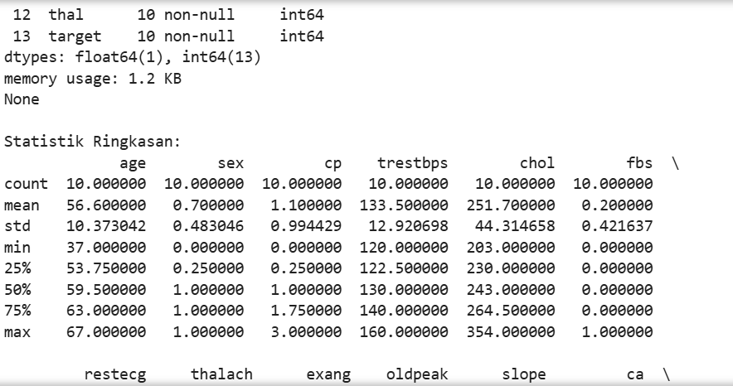
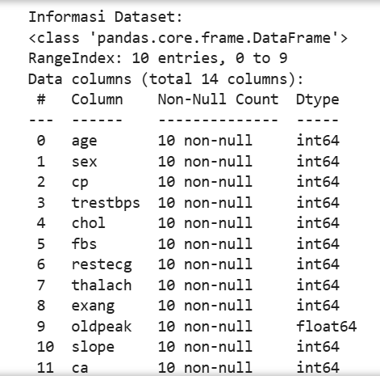
HASIL

Slide 12
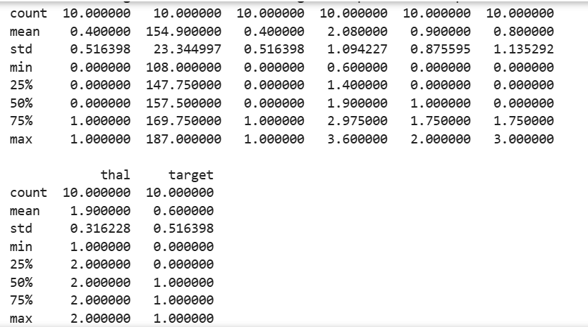
HASIL

Slide 13
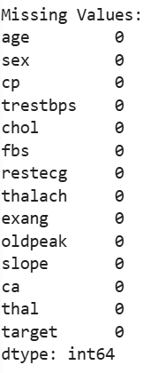
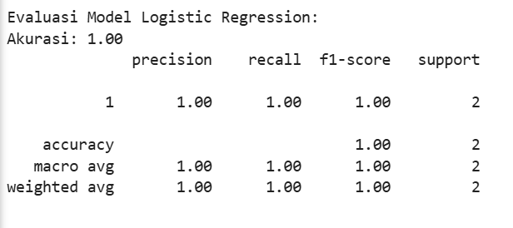
HASIL

Slide 14
TERIMAKASIH

